Slide 1



Experiencia, aprendizaje
y CAMBIO
CHARLAS MOTIVACIONALES PARA ALUMNOS DE 4º E.S.O.
(JUNTA CASTILLA Y LEON)
Propuesta Colaboración

Slide 2

ÍNDICE
03
INTRODUCCIÓN. PRESENTACIÓN 03
OBJETIVOS DE LA SESIÓN
DESARROLLO CONTENIDOS
METODOLOGÍA
05
06
08

Slide 3


Introducción
Hemos adaptado la conferencia tanto a los objetivos del centro como al Desarrollo integral de los alumn@s que acudirán a la misma.
Hemos unido la práctica experiencial con los conceptos clave que ayuden a nuestros alumnus a ver diferentes perspectivas, y utilizer el camino con sus retos y habilidades.
EXPERIENCIA
APRENDIZAJE
CAMBIO
RESULTADOS
CRECIMIENTO

Slide 4

OBJETIVO GENERAL:
Dotar a los alumnos de herramientas básicas para adquirir seguridad, confianza y motivación en sus estudios y vida personal.
OBJETIVOS ESPECÍFICOS:
Tomar consciencia de como nuestro yo va cambiando, nuestro cerebro se va construyendo y nuestras creencias (falsas) nos impiden caminar hacia nuestros éxitos.
Aprender a hablarnos de forma positiva a nosotros y a los otros. Las reglas de oro en la comunicación. Saber solicitar lo que necesitamos.
Comprender nuestro sistema emocional y como actuar sobre él para que nos empuje a conseguir lo que queremos.
Aprender a sembrar, esperar el crecimiento y recoger la cosecha

Slide 5

PROGRAMA
MI TRANSFORMACIÓN
Nos convertimos en mariposas, o cisnes
Quien soy, donde estoy y cuál es mi mundo
Las clases, mis padres, mi grupo y yo
Los ingredientes para nuestro crecimiento: grandes valores, establecer objetivo y crear el camino.
PRIMER PRINCIPIO:
soy único, irrepetible y con todas las herramientas dentro de mí
SEGUNDO PRINCIPIO:
la motivación depende de mí: Aprender a hablarme a mí, a mi entorno y obtener los mejores resultados.
Nuestro sistema emocional y cómo nos juega malas pasadas.
Lo que crees es lo que creas, cómo cambio mis pensamientos, emociones y comportamientos.
TERCER PRINCIPIO:
mis retos, mis hábitos y mis éxitos
CUARTO PRINCIPIO:
QUIERO-SER- PUEDO Y LO HARÉ
.
Esta foto de Autor desconocido está bajo licencia CC BY-SA-NC

Slide 6

Teniendo en cuenta los alumnos, su grado de atención y motivación, Se desarrollará a través de música, dinámicas interactivas y conclusiones efectivas y afectivas.
De cada actividad sacaremos conclusiones que sean pertinentes para ellos, impactantes y se queden retenidas en la memoria a través de actividades experienciales y grupales.
La automotivación es el único camino que nos lleva al éxito.
Un viaje de diez mil kilómetros empieza por un solo paso.
El éxito en la vida no se mide por lo que logras, sino por los obstáculos que superas.
Haz algo hoy que tu futuro ya agradezca.
Todos tus sueños se pueden hacer realidad si tienes el coraje de perseguirlos.
Pregúntate si lo que estás haciendo hoy te acerca al lugar en el que quieres estar mañana.
Si te cansas aprende a descansar, no a renunciar.
Si el plan no funciona, cambia el plan, pero no cambies la meta.
Si buscas resultados distintos, no hagas siempre lo mismo.
Si la montaña que subes parece cada vez más imponente, es que la cima está cada vez más cerca.
DESARROLLO DE LAS CHARLAS MOTIVACIONALES

Slide 7
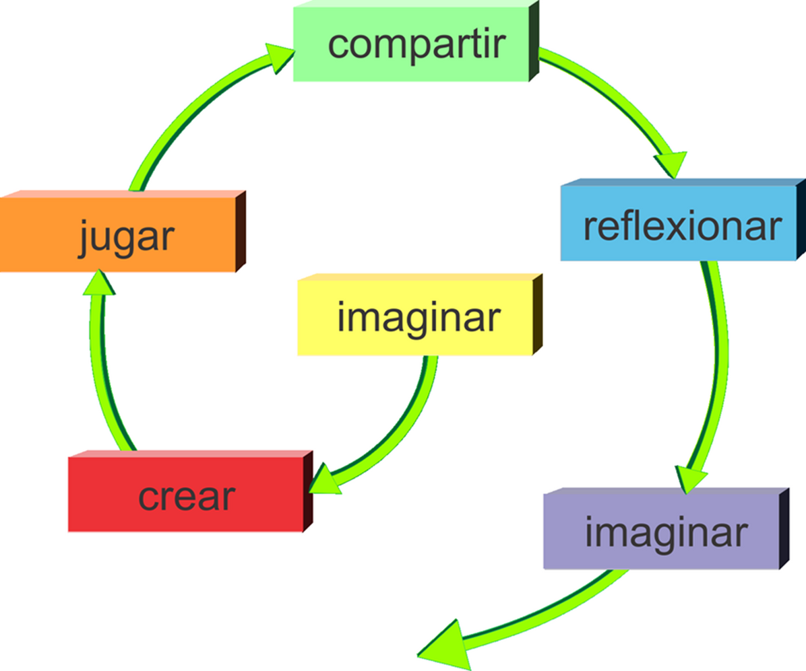
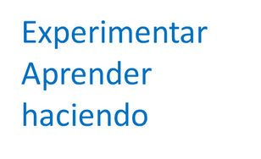
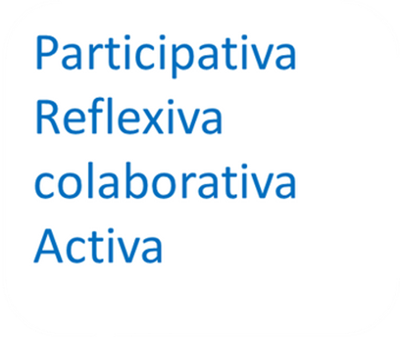
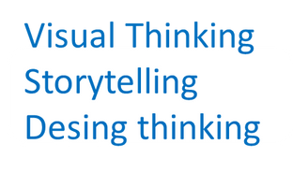
Metodología

